Slide 1
Apply Mask R-CNN in object detection
An introduce by Thanh Nham

Slide 2
Agenda
Implement
Detect
Train
Dataset preparation
Explaination
Segmentation
Mask-RCNN
Transfer Learning - Coco
Google cloud service

Slide 3
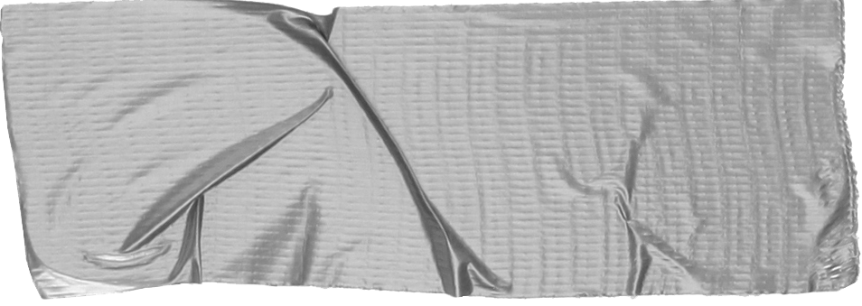

Demo
Tip
Third party implement source code.

Slide 4
Flickr
Annotating image

Slide 5
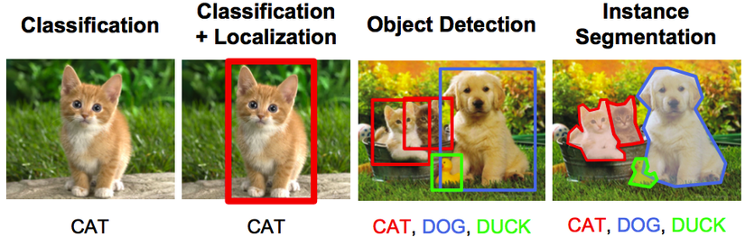
1. Segmentation

Slide 6
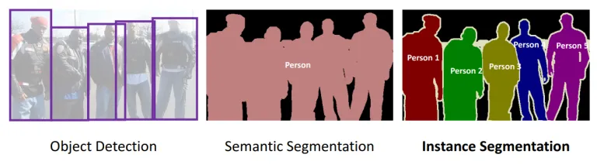
Segmentation group

Slide 7
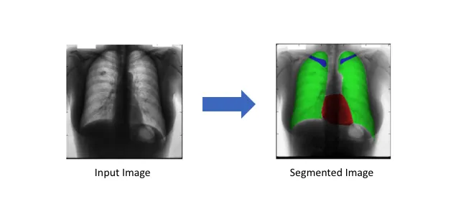
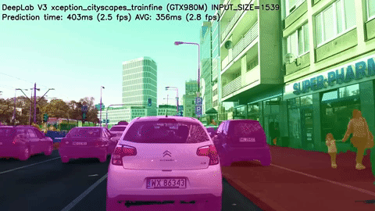

Slide 8
The Region-Based Convolutional Neural Network, or R-CNN
Faster R-CNN (Convolution)
The Mask R-CNN introduced in the 2018 (Resnet 101)

Slide 9
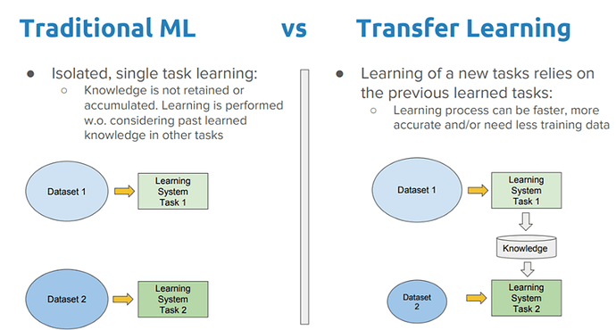
2. Trainsfer Learning

Slide 10
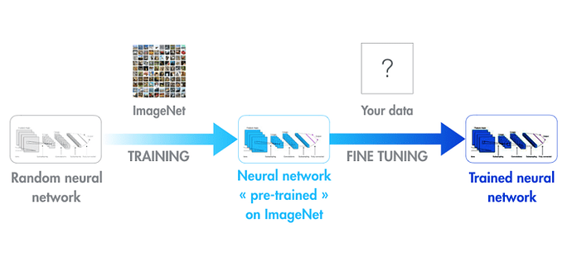

Slide 11
Domain Adaptation
Như đã đề cập ở trên, supervised deep learning cần rất nhiều dữ liệu có nhãn để làm việc hiệu quả. Và cần nhiều dữ liệu ở đây không chỉ là ở số lượng mà còn là chất lượng nhãn như độ tin cậy (dữ liệu có thể bị dán nhầm nhãn), tính đa dạng (đủ các nhãn, số lượng mẫu trên một nhãn), .v.v. Các ứng dụng phổ biến như “nhận diện”, “phân loại”, thường có các tập dữ liệu lớn, phổ biến, được thu thập, dán nhãn bởi các tổ chức, cuộc thi nào đó điển hình như IMAGENET, COCO, PASCAL VOC, CELEBA, .v.v.

Slide 12

Meet Coco.
COCO is a large-scale object detection, segmentation, and captioning dataset. COCO has several features:
Object segmentation
Recognition in context
Superpixel stuff segmentation
330K images (>200K labeled)
1.5 million object instances
80 object categories
91 stuff categories
5 captions per image
250,000 people with keypoints
Tip
Key point detection.

Slide 13
Google detect object cloud service

Slide 14
Thank and good luck!

